Slide 1
SSC108 Prática em Sistemas Digitais
Universidade de São Paulo
Instituto de Ciências Matemáticas e de Computação
Departamento de Sistemas de Computação
Funcionamento das memórias ROM
GE4Bio – Grupo de Estudos em Sinais Biológicos
Prof.Dr. Danilo Spatti
São Carlos

Slide 2
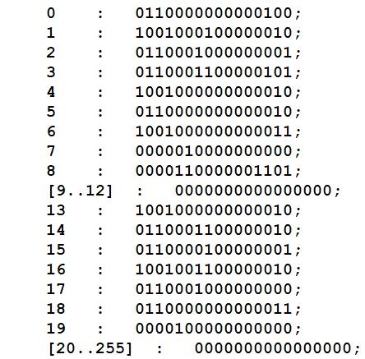
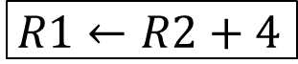
Memória 2
CLK
Memória |  |  |  |  | R1 | R2
6 | 0 | 0 | 4 |  | 4 | 0
ROM
256x16
Contador
8 Bits
$$R1←R2+4$$
A
B
Unidade de Controle
ULA
4 operações
A, B de 4 Bits
Registrador 1
4 Bits
Registrador 2
4 Bits

Slide 3
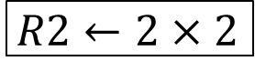
Memória 2
CLK
Memória |  |  |  |  | R1 | R2
9 | 1 | 0 | 2 |  | 4 | 4
ROM
256x16
Contador
8 Bits
$$R2←2×2$$
A
B
Unidade de Controle
ULA
4 operações
A, B de 4 Bits
Registrador 1
4 Bits
Registrador 2
4 Bits

Slide 4
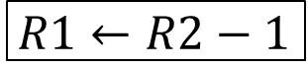
Memória 2
CLK
Memória |  |  |  |  | R1 | R2
6 | 2 | 0 | 1 |  | 3 | 4
ROM
256x16
Contador
8 Bits
$$R1←R2−1$$
A
B
Unidade de Controle
ULA
4 operações
A, B de 4 Bits
Registrador 1
4 Bits
Registrador 2
4 Bits

Slide 5
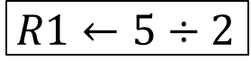
Memória 2
CLK
Memória |  |  |  |  | R1 | R2
6 | 3 | 0 | 5 |  | 2 | 4
ROM
256x16
Contador
8 Bits
$$R1←5÷2$$
A
B
Unidade de Controle
ULA
4 operações
A, B de 4 Bits
Registrador 1
4 Bits
Registrador 2
4 Bits

Slide 6
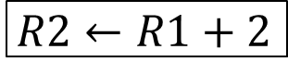
Memória 2
CLK
Memória |  |  |  |  | R1 | R2
9 | 0 | 0 | 2 |  | 2 | 4
ROM
256x16
Contador
8 Bits
$$R2←R1+2$$
A
B
Unidade de Controle
ULA
4 operações
A, B de 4 Bits
Registrador 1
4 Bits
Registrador 2
4 Bits

Slide 7
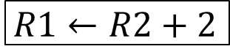
Memória 2
CLK
Memória |  |  |  |  | R1 | R2
6 | 0 | 0 | 2 |  | 6 | 4
ROM
256x16
Contador
8 Bits
$$R1←R2+2$$
A
B
Unidade de Controle
ULA
4 operações
A, B de 4 Bits
Registrador 1
4 Bits
Registrador 2
4 Bits

Slide 8
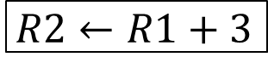
Memória 2
CLK
Memória |  |  |  |  | R1 | R2
9 | 0 | 0 | 3 |  | 6 | 9
ROM
256x16
Contador
8 Bits
$$R2←R1+3$$
A
B
Unidade de Controle
ULA
4 operações
A, B de 4 Bits
Registrador 1
4 Bits
Registrador 2
4 Bits

Slide 9
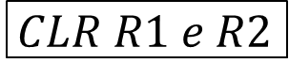
Memória 2
CLK
Memória |  |  |  |  | R1 | R2
0 | 4 | 0 | 0 |  | 0 | 0
ROM
256x16
Contador
8 Bits
$$CLR R1 e R2$$
A
B
Unidade de Controle
ULA
4 operações
A, B de 4 Bits
Registrador 1
4 Bits
Registrador 2
4 Bits

Slide 10
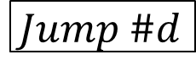
Memória 2
CLK
Memória |  |  |  |  | R1 | R2
0 | c | 0 | d |  | 0 | 0
ROM
256x16
Contador
8 Bits
$$Jump \#d$$
A
B
Unidade de Controle
ULA
4 operações
A, B de 4 Bits
Registrador 1
4 Bits
Registrador 2
4 Bits

Slide 11
Memória 2
CLK
Memória |  |  |  |  | R1 | R2
9 | 0 | 0 | 2 |  | 0 | 2
ROM
256x16
Contador
8 Bits
$$R2←R1+2$$
A
B
Unidade de Controle
ULA
4 operações
A, B de 4 Bits
Registrador 1
4 Bits
Registrador 2
4 Bits

Slide 12
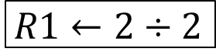
Memória 2
CLK
Memória |  |  |  |  | R1 | R2
6 | 3 | 0 | 2 |  | 1 | 2
ROM
256x16
Contador
8 Bits
$$R1←2÷2$$
A
B
Unidade de Controle
ULA
4 operações
A, B de 4 Bits
Registrador 1
4 Bits
Registrador 2
4 Bits

Slide 13
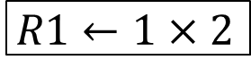
Memória 2
CLK
Memória |  |  |  |  | R1 | R2
6 | 1 | 0 | 1 |  | 2 | 2
ROM
256x16
Contador
8 Bits
$$R1←1×2$$
A
B
Unidade de Controle
ULA
4 operações
A, B de 4 Bits
Registrador 1
4 Bits
Registrador 2
4 Bits

Slide 14
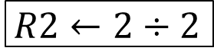
Memória 2
CLK
Memória |  |  |  |  | R1 | R2
9 | 3 | 0 | 2 |  | 2 | 1
ROM
256x16
Contador
8 Bits
$$R2←2÷2$$
A
B
Unidade de Controle
ULA
4 operações
A, B de 4 Bits
Registrador 1
4 Bits
Registrador 2
4 Bits

Slide 15
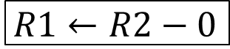
Memória 2
CLK
Memória |  |  |  |  | R1 | R2
6 | 2 | 0 | 0 |  | 1 | 1
ROM
256x16
Contador
8 Bits
$$R1←R2−0$$
A
B
Unidade de Controle
ULA
4 operações
A, B de 4 Bits
Registrador 1
4 Bits
Registrador 2
4 Bits

Slide 16
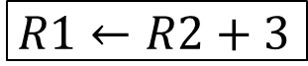
Memória 2
CLK
Memória |  |  |  |  | R1 | R2
6 | 0 | 0 | 3 |  | 4 | 1
ROM
256x16
Contador
8 Bits
$$R1←R2+3$$
A
B
Unidade de Controle
ULA
4 operações
A, B de 4 Bits
Registrador 1
4 Bits
Registrador 2
4 Bits

Slide 17
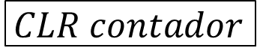
Memória 2
CLK
Memória |  |  |  |  | R1 | R2
0 | 8 | 0 | 0 |  | 4 | 1
ROM
256x16
Contador
8 Bits
$$CLR contador$$
A
B
Unidade de Controle
ULA
4 operações
A, B de 4 Bits
Registrador 1
4 Bits
Registrador 2
4 Bits

Slide 18
Fim
spatti@icmc.usp.br
GE4Bio – Grupo de Estudos em Sinais Biológicos

